Slide 1
MALI - 2010
Voyage au Pays DOGON
Novembre 2010

Slide 2
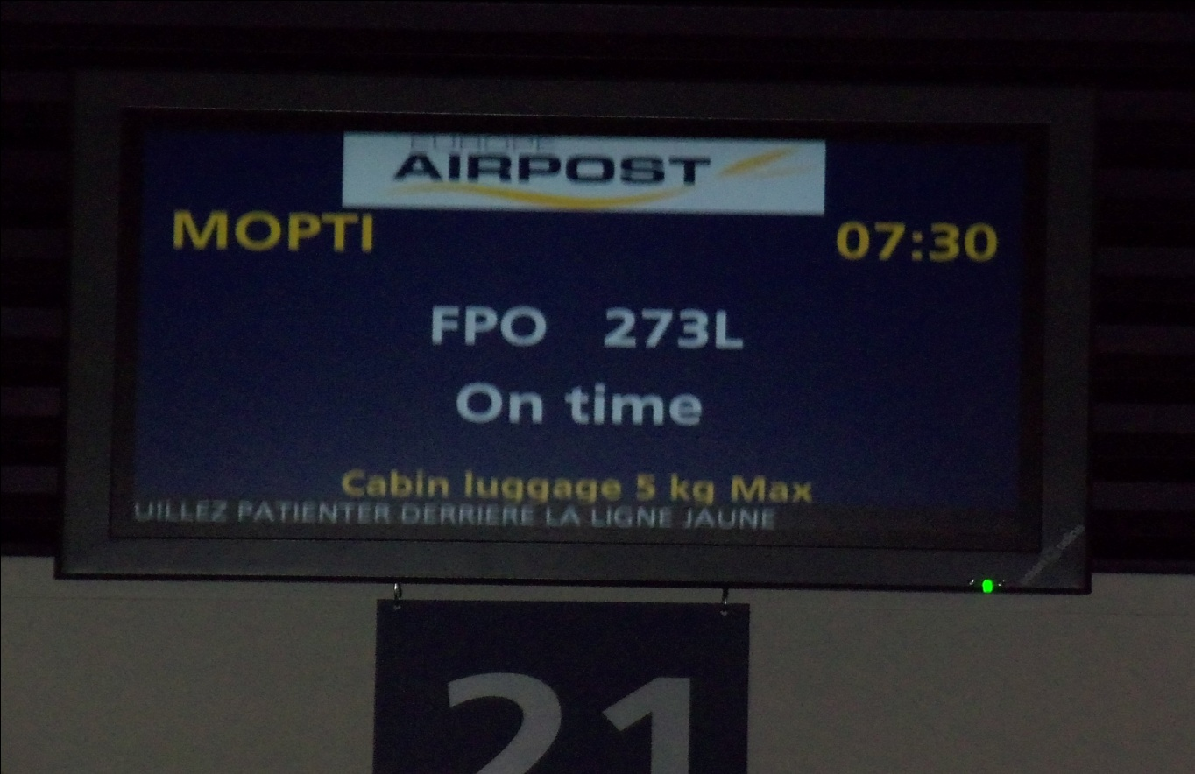
Départ Dimanche 21 Novembre
Rendez-vous à Roissy à 5 h 30 pour un départ à 7 h 30

Slide 3
Dans l’avion

Slide 4
Au dessus du désert

Slide 5
L’aéroport de Mopti

Slide 6
L’avion du voyage

Slide 7
La sortie de l’aéroport

Slide 8
L’accès à l’aéroport

Slide 9
La sortie de l’aéroport

Slide 10
Etape du premier repas banlieue de Mopty une collection de voitures

Slide 14
On voit partout, sans cesse, ces petits lézards

Slide 15
Les premières toilettes du restaurant Il faut remplit un seau pour faire fonction de chasse d’eau

Slide 16
Départ en 4x4

Slide 17
Quelques vues du paysage lors de cette première étape

Slide 23
Visite de la Grotte des circoncisions Tous les 3 ans une cérémonie s’y déroule pour tous les garçons d’une dizaine d’années de tous les villages environnants

Slide 24
Entrée du Village

Slide 25
Une « rue » du Village

Slide 26
Un grenier – c’est là que sont ensilés les récoltes de mil, riz…

